Slide 1


الموضوع الثالث

Slide 2

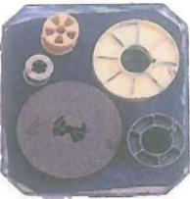

أطبع
الخطوط
بالأشكال

Slide 3
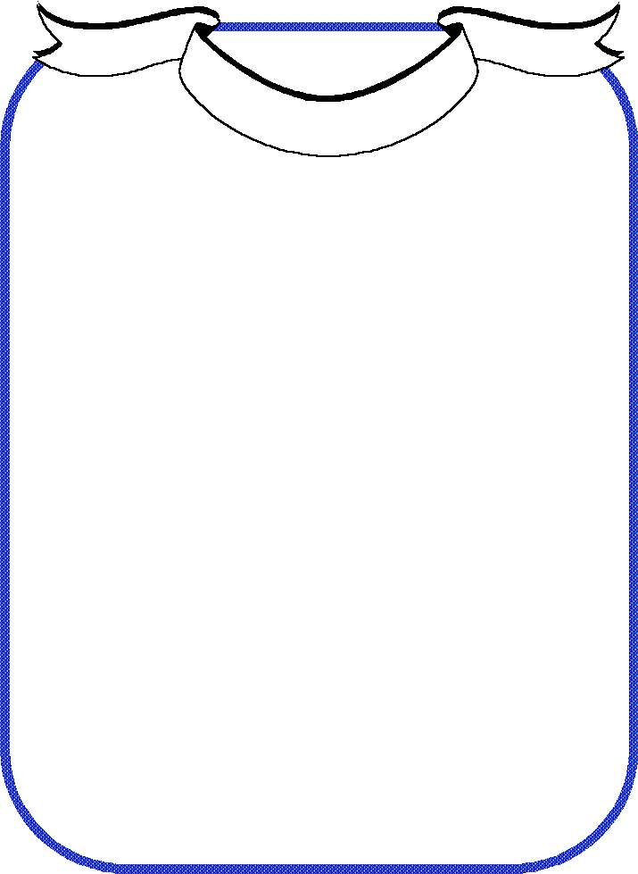
هناك أشياء كثيرة لها حواف خطية جميلة.
كقالب الحلوى وألعابي البلاستيكية والملاعق وغيرها كثير.
يمكنني الاستفادة من هذه الأشياء في أعمال الطباعة -
الشكل (14).

Slide 4
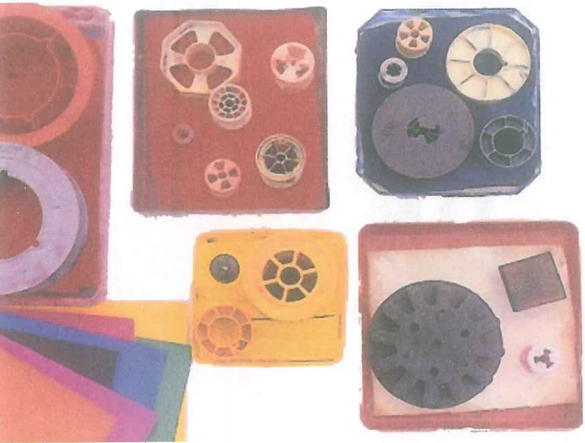
الشكل 14

Slide 5
نلاحظ كيف تتميز كل قطعة بحواف تختلف عن الأخرى.
نضع قماشاً في صحون مناسبة ثم نشبعها بالألوان التي نريد أن نطبع بها.
كل صحن يحتوي على لون مختلف.

Slide 6
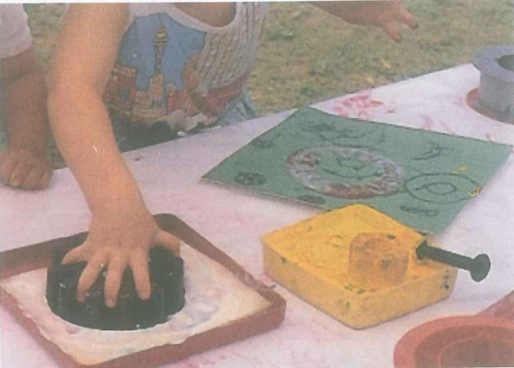

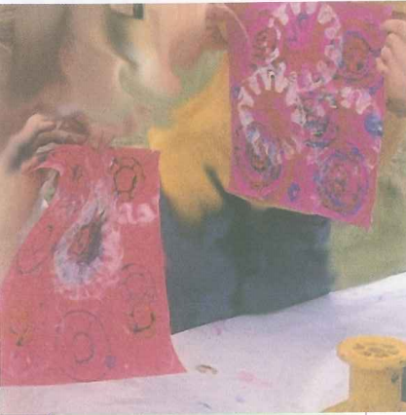
أضغط بالشكل
داخل اللون ثم
أطبعه على ورقة الرسم - الشكلان (15، 16).
الشكل (15)
الطباعة على سطح صلب تحت الورقة
يجب أن تكون الورقة على سطح مستو وصلب.
الشكل (16)
الشكل النهائي للورقة

Slide 7
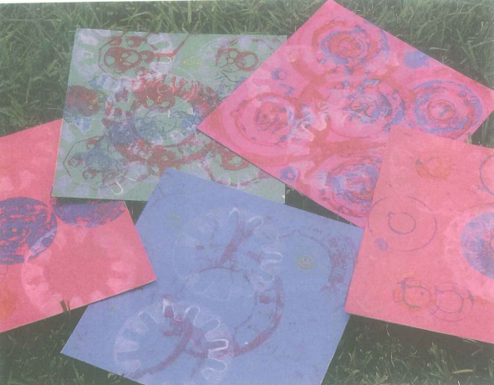
بعد الانتهاء أتركها لتجف تماماً وأنتبه حتى لا تتسخ ملابسي
الشكل (17).
الشكل (17) نترك الأوراق حتى تجف

Slide 8

أجدادنا أيضاً استخدموا الطباعة بالأشكال المختلفة ليزينوا جدران المنازل - الشكل (18).
الشكل (18) الطباعة على الجدران التي صنعها الأجداد

Slide 9

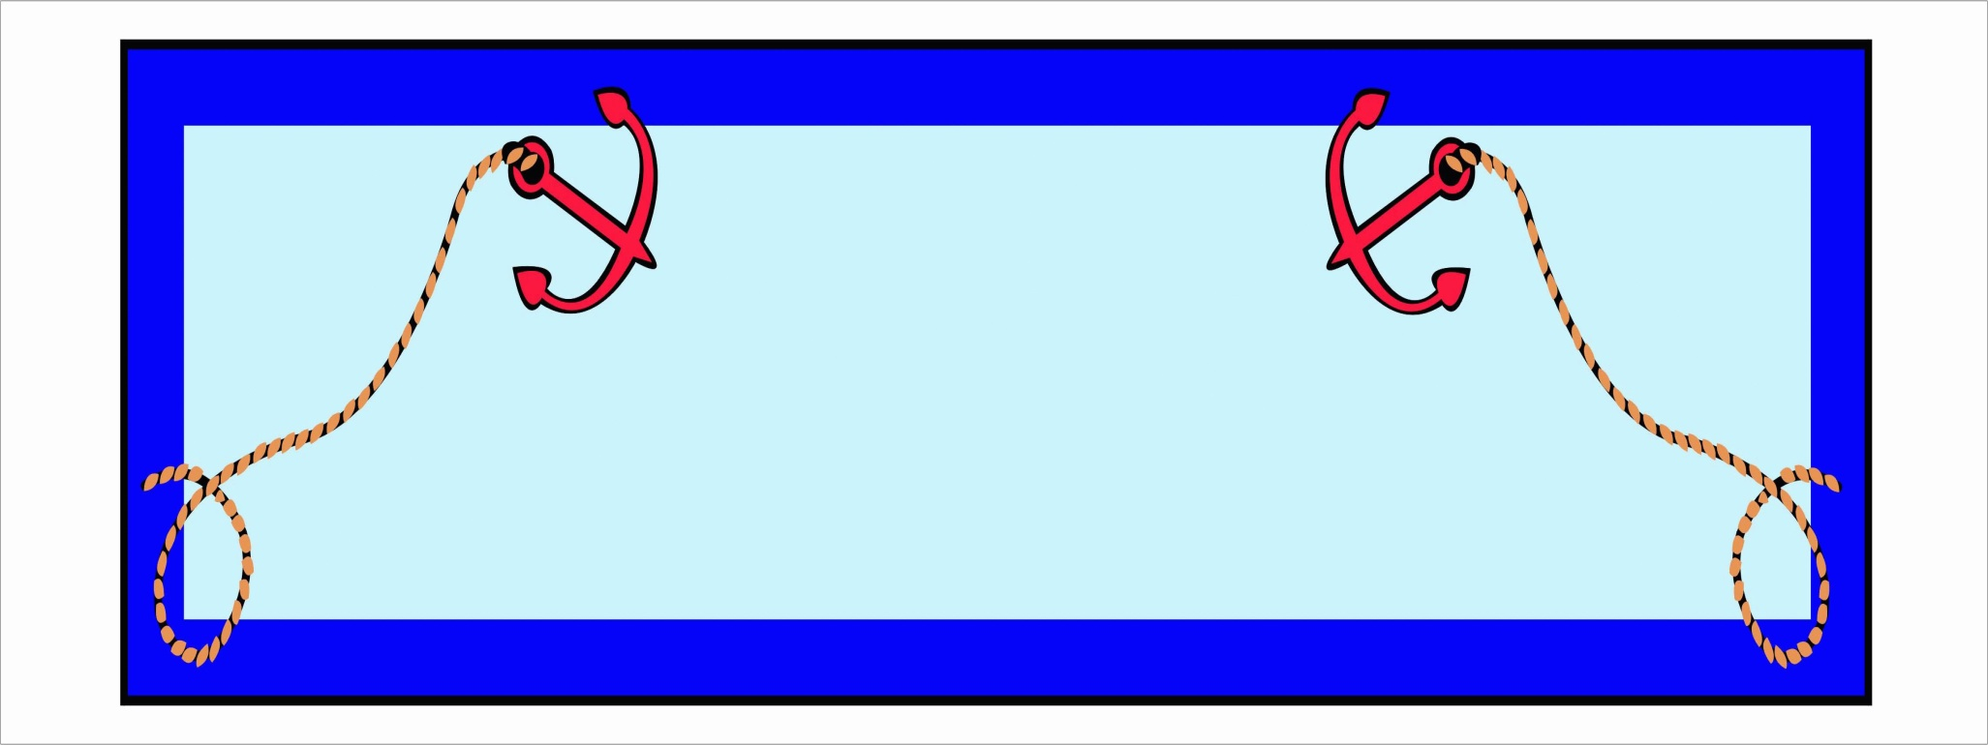
نشاط
في المنزل كرر التجربة
باستخدام مواد أخرى -
الشكل (19).

Slide 10
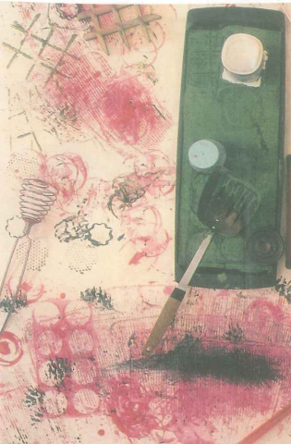
الشكل 19 ـ الطباعة بالأشكال المتنوعة

Slide 11
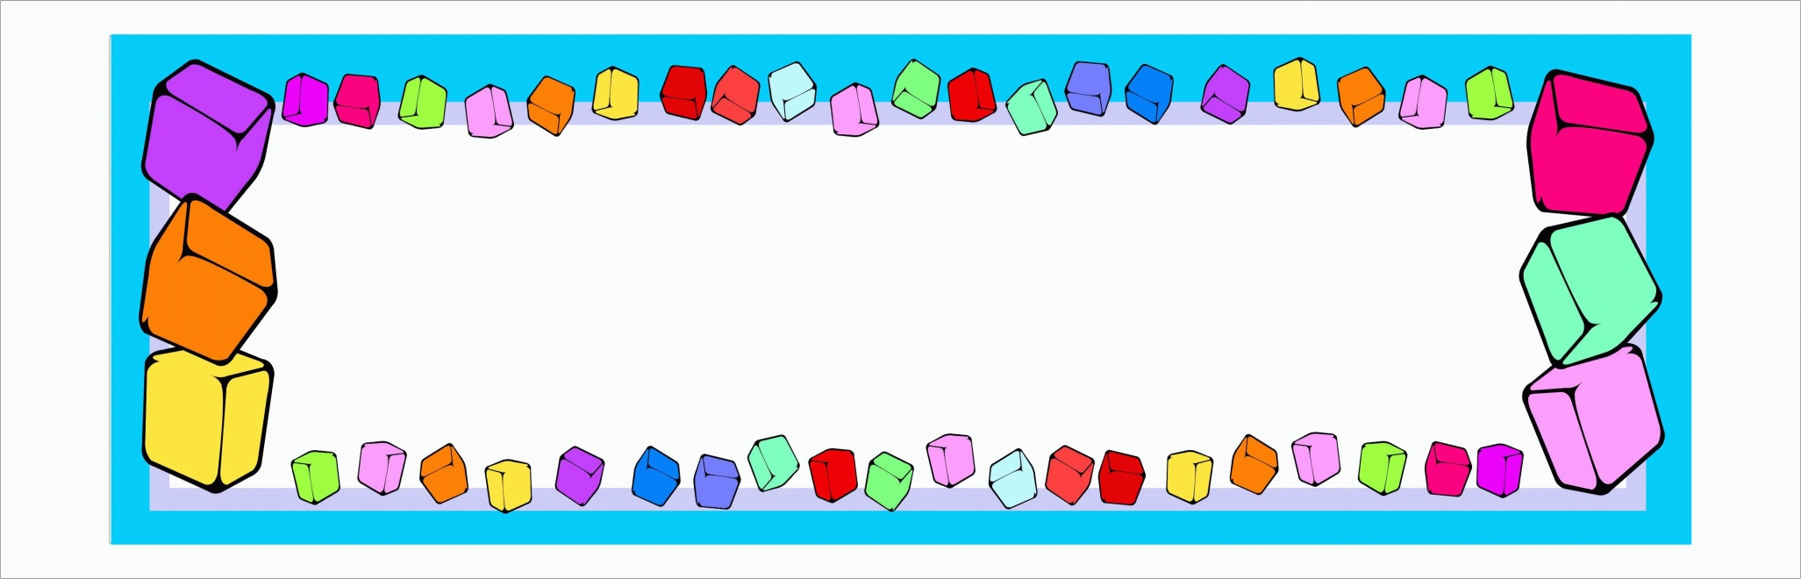
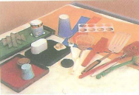
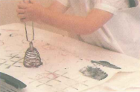
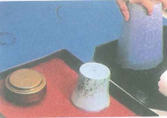
ما أجمل الخطوط والأشكال التي
أحصل عليها بطباعة الأشكال المختلفة.

